Slide 1
PROCESAMIENTO DE PRODUCTOS PARA EXPORTACIÓN DE ORIGEN VEGETAL DORIS EUGENIA SUÁREZ MONSALVE INGENIERA DE ALIMENTOS

Slide 2
COMPETENCIAS
Competencia General
Elabora productos de origen vegetal para exportación
Competencia(s) específica(s):
Argumentar principios generales básicos de los alimentos y su aplicación en la investigación de alimentos vegetales
Desarrolla productos alimenticios de origen vegetal teniendo como base las oportunidades de la cadena agroalimentaria
Emplea tecnología y equipos de uso común en la industria procesadora de los anteriores alimentos.

Slide 3
TUTORIA 1
Febrero 14 de 8- 10 a.m
Presentación de la tutoría.
Tarea: Investigación sobre las tendencias actuales de productos de origen vegetal, que satisfagan las necesidades y el gusto de los consumidores potenciales.

Slide 4
TUTORIA 2
Febrero 21 de 8- 10 a.m
Conceptos y Principios generales básicos del procesamiento de alimentos.
Procedimientos de conservación de alimentos
- Físicos
- Químicos
- Utilización de conservantes.
Normas de seguridad industrial asociadas a la producción de alimentos de origen vegetal: OHSAS 18001, estatuto de seguridad industrial-
Características de la materia prima, insumos y equipos para el procesamiento productos de origen vegetal.
Concepto innovación y creatividad.

Slide 5
TUTORIA 3
Abril 11 de 4- 6 p.m
Haciendo uso de las TIC, averigüe sobre las exigencias en el mercado internacional para los productos de origen vegetal, donde incluya características, usos y normatividad para los productos.
2. Realizar una investigación sobre las nuevas tecnologías aplicadas en la conservación de productos de origen vegetal.
3. Identifique cuales son los aspectos más relevantes en el mercado de productos a base de vegetales.

Slide 6
TUTORIA 4
Mayo 9 de 8- 10 a.m
Seleccione el proceso de conservación más apropiado para el producto , realice diagrama de flujo, la descripción del proceso e identifique los PCC del proceso.
Diseñar las características del producto que permita darle valor agregado
Norma internacional
Normas que garantizan la inocuidad del producto

Slide 7
TUTORIA 5
Junio 6 de 10- 12 m
Normas de seguridad industrial
Normas de protección de alimentos
Matriz DOFA para exportar productos

Slide 8
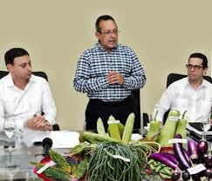
TUTORIA 6
Junio 27 de 8- 10 a.m
Sustentación proyecto

Slide 9
PROYECTO
“¿Cómo innovar el procesamiento de productos de origen vegetal, aprovechando las oportunidades de los acuerdos?”
Introducción
Objetivos
Marco teórico: Exigencias del mercado internacional para el producto
Normatividad que le aplica al producto
Características del producto
Diagrama de flujo
Descripción del proceso
PCC
Proceso de conservación
Empaque
Maquinaria y equipo
Ficha técnica del producto
Usos
Encuesta para determinar nivel de aceptación
Matriz DOFA para la exportación del producto
Conclusiones
Recomendaciones

Slide 10
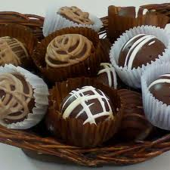
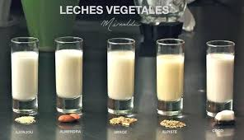
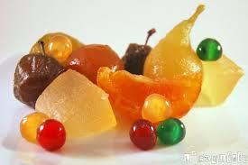
TUTORIA PRACTICA
Práctica 1: Marzo 7 de 8 – 12 m
Chocolatería fina
Práctica 2: Abril 18 de 8 – 12 m
Leches vegetales
Práctica 3: Mayo 16 de 2 – 6 pm
Confitados

Slide 11
CALIFICACIÓN
ACTIVIDAD | CALIFICACIÓN
Tutoría 2 | 10
Tutoría 3 | 10
Tutoría 4 | 10
Tutoría 5 | 10
Práctica 1 | 10
Práctica 2 | 10
Práctica 3 | 10
Proyecto | 30
TOTAL | 100

Slide 12
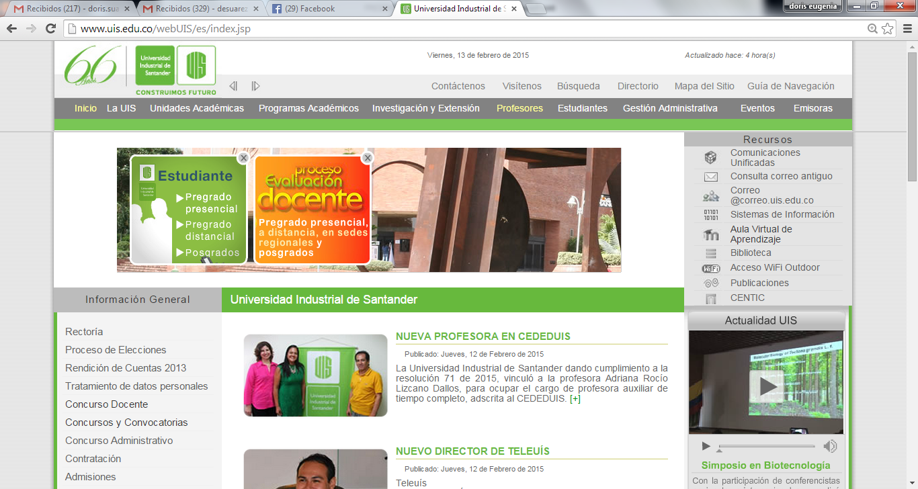
PLATAFORMA

Slide 13
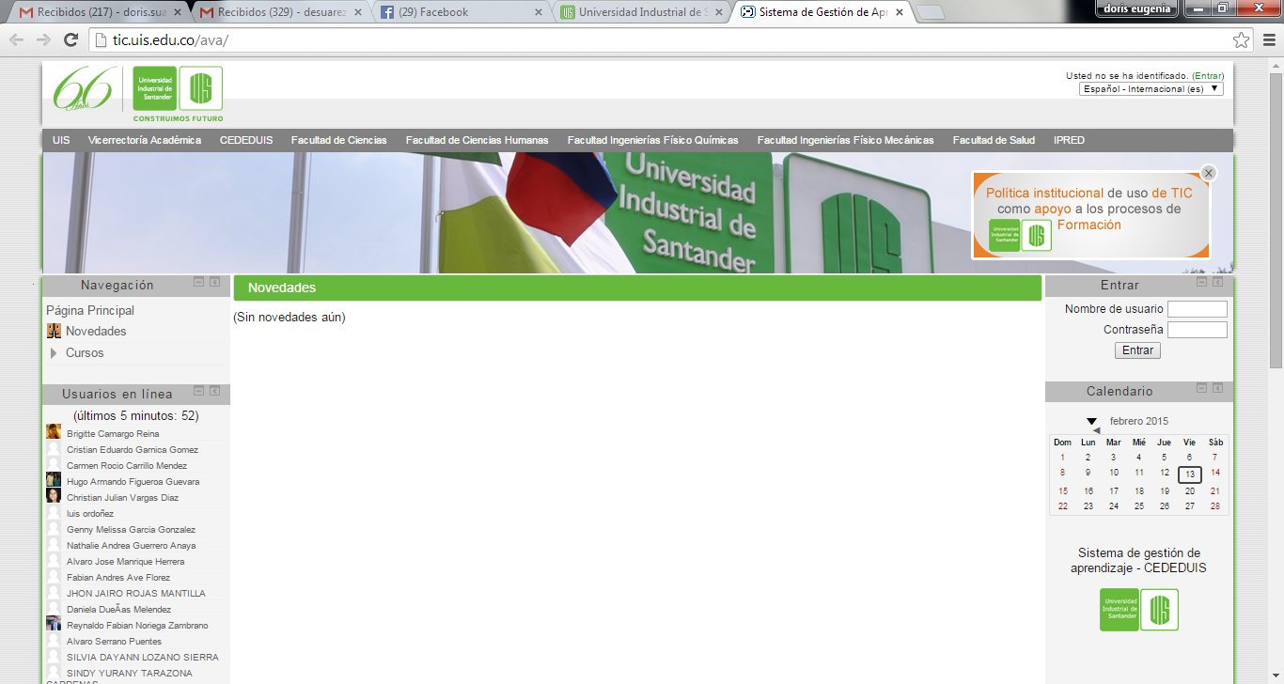
PLATAFORMA
Usuario: e código
Contraseña: e código

Slide 14
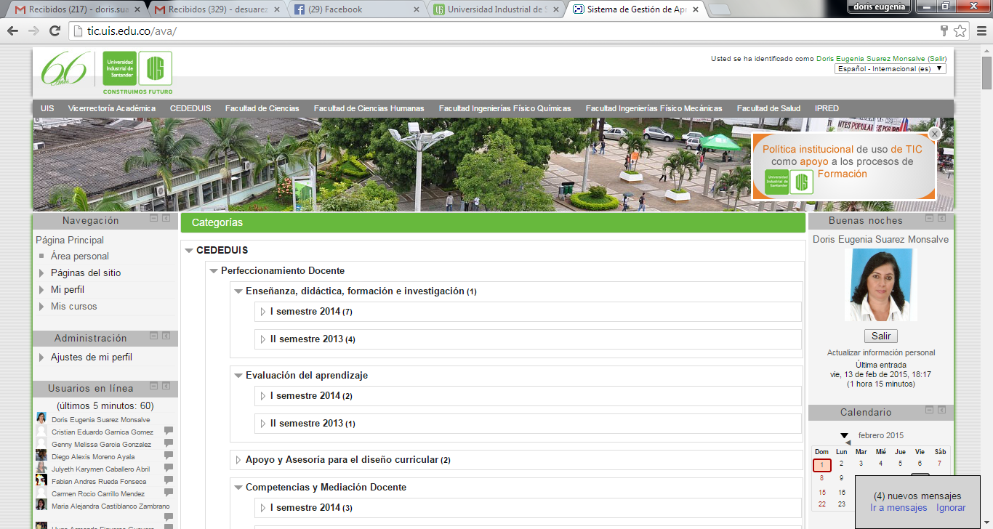
PLATAFORMA

Slide 15
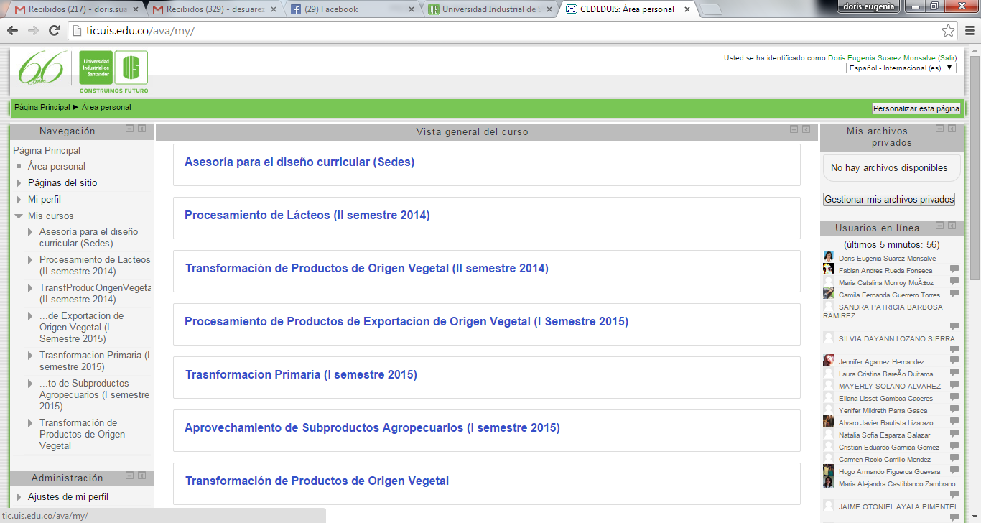
PLATAFORMA

Slide 16
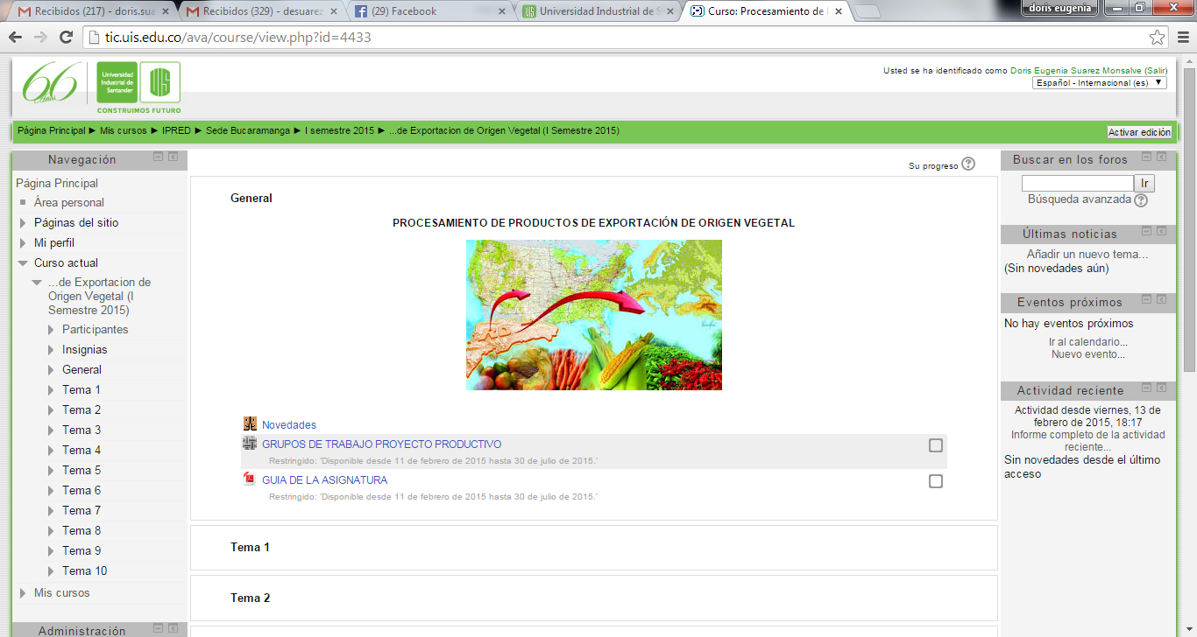
PLATAFORMA

Slide 17
DORIS EUGENIA SUAREZ MONSALVE
TUTORA
doris.suarez@gmail.com
Celular 3166029387
Facebook: doris.suarez
Skype: doris.suarez

Slide 18
MUCHAS GRACIAS

